Slide 1
Website thương mại điện tử và gia dụng Tu&TanTechnology
Nhóm dự án: TTT
Tên thành viên : 1. Hồ Ngọc Tấn
2. Nguyễn Phan Tự
Giáo viên hướng dẫn: Mr.Hùng

Slide 2
Ta có thể thấy trên thị trường có rất nhiều website về thương mại điện tử (như Lazada, Shopee, Điện máy xanh, Thế giới di động,…) nhưng về thương mại gia dụng hoặc kinh doanh cả hai thương mại thì lại ít
Tuy nhiên, người dùng thì luôn ưu chuộng những website về cả hai, vì nó rất tiện lợi , vừa giảm chi phí và thời gian đi lại vừa không phải tốn thời gian đi tìm một website uy tín chất lượng và điều đặc biệt là khi người dùng trung thành vào một website (tức là muốn mua gì về thương mại thì đều tìm đến website đó) thì người dùng sẽ nhận được nhiều ưu đãi hấp dẫn từ website và trở thành khách hàng đặc biệt của website.
Cho nên, chúng em đã miệt mài suy nghĩ, tìm hiểu thị trường và đã đưa ra một giải pháp cho việc đó là tạo ra một website về cả hai mặt thương mại điện tử và thương mại gia dụng.
Và từ đó T&TTechnology ra đời.

Slide 3
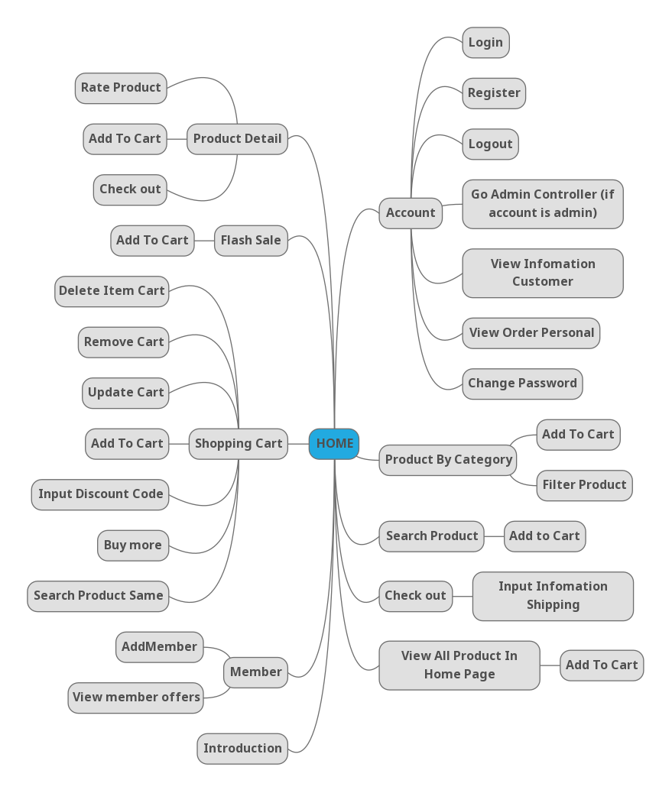
Các chức năng chính trong website - User

Slide 4
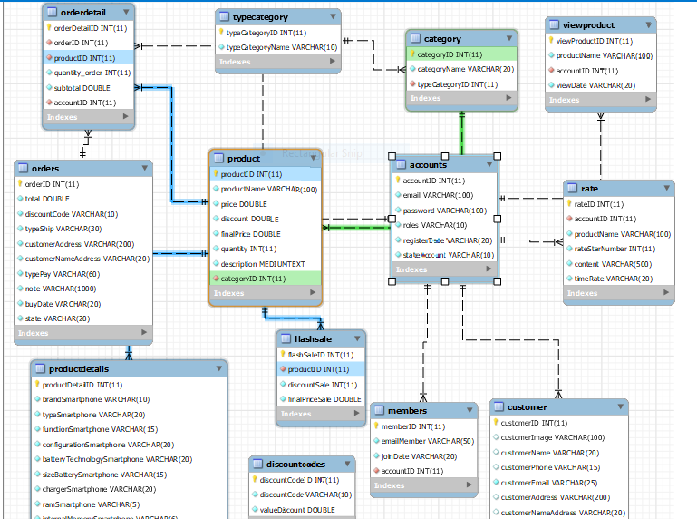
Relationship Database

Slide 5
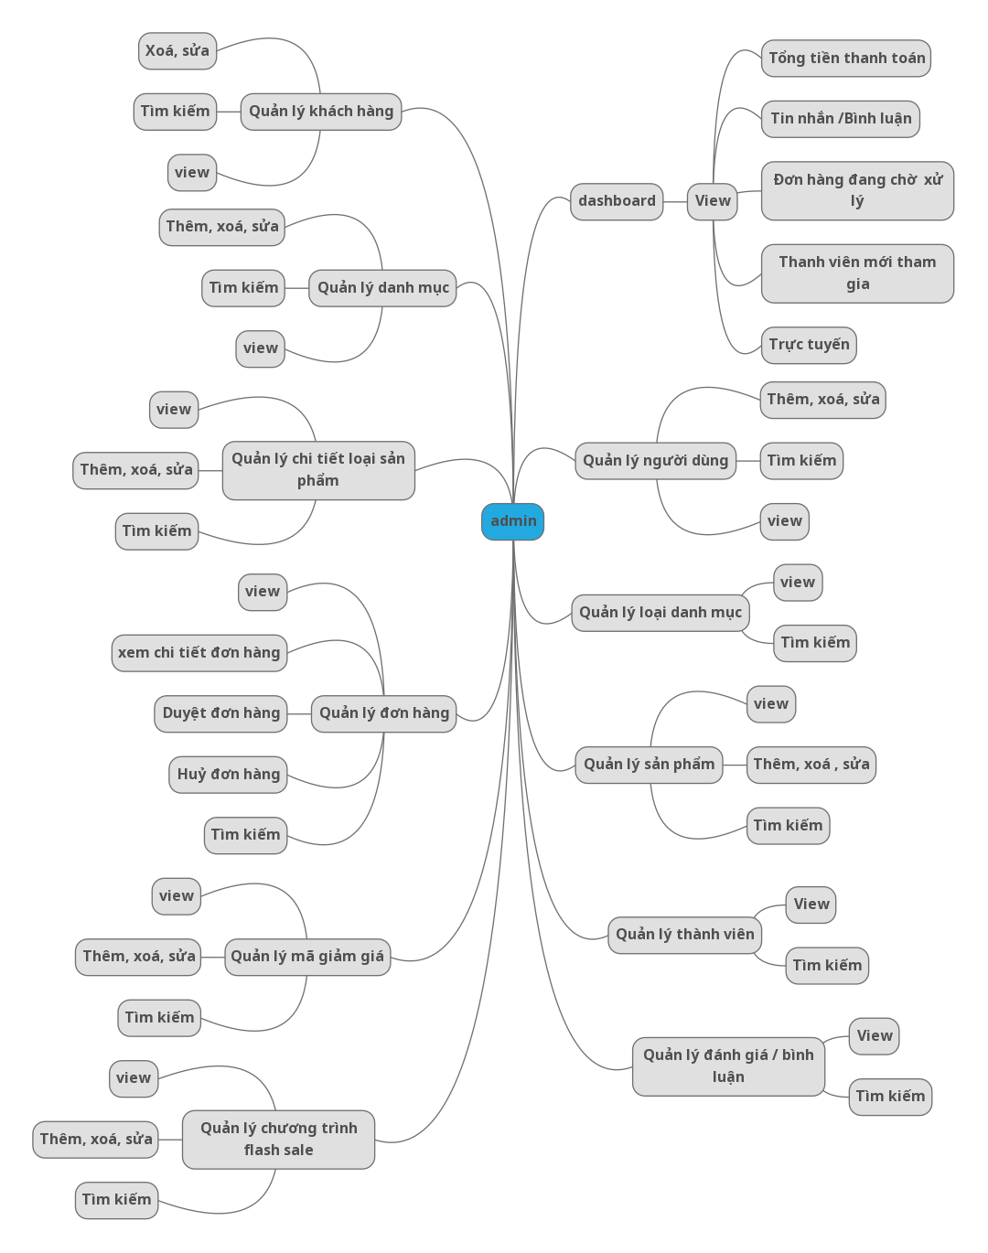
Các chức năng chính trong website - Admin

Slide 6
Giải pháp
Chúng em kết hợp:
HTML
Bootstrap
CSS
JavaScript
PHP
MySQL
để thực hiện tạo website này

Slide 7
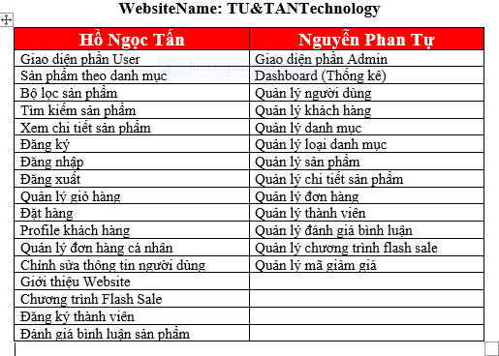
Công việc từng thành viên trong nhóm

Slide 8
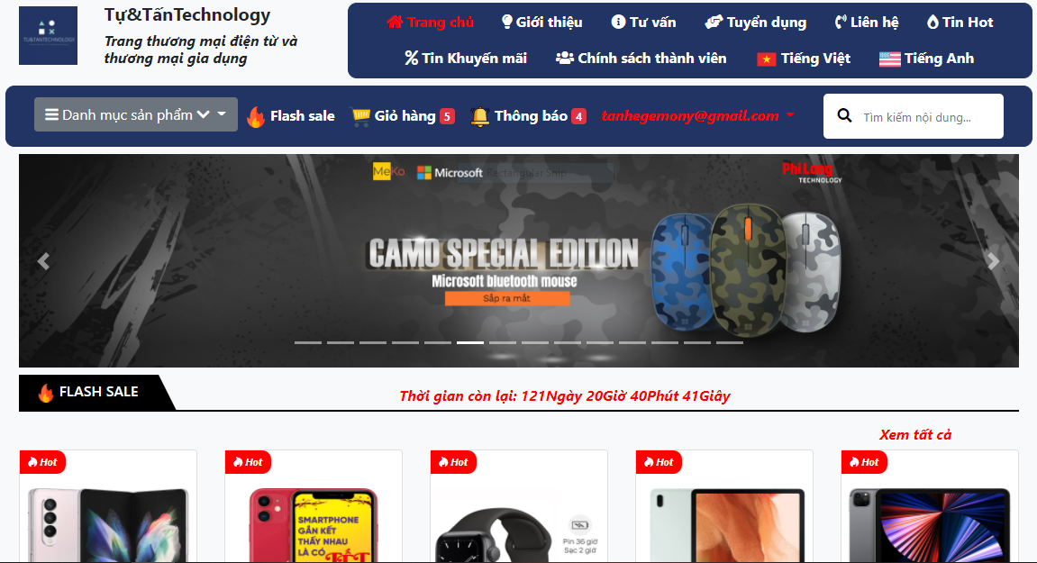
Result - User

Slide 9
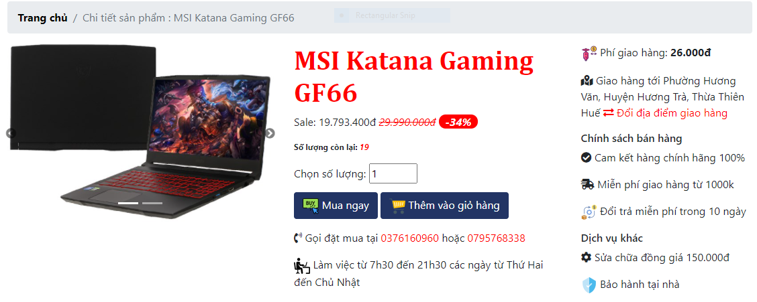
Result - User

Slide 10
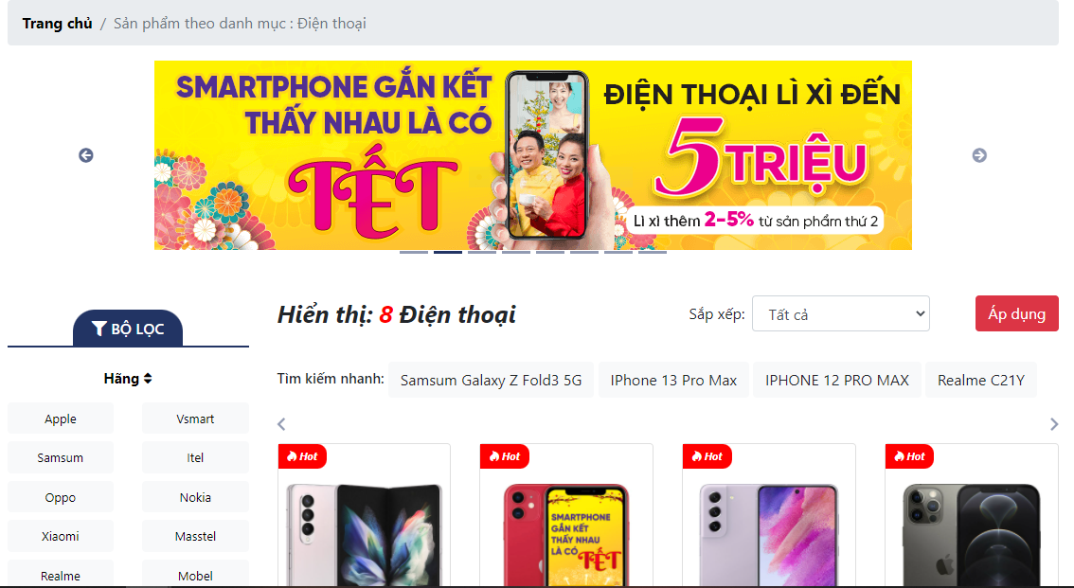
Result - User

Slide 11
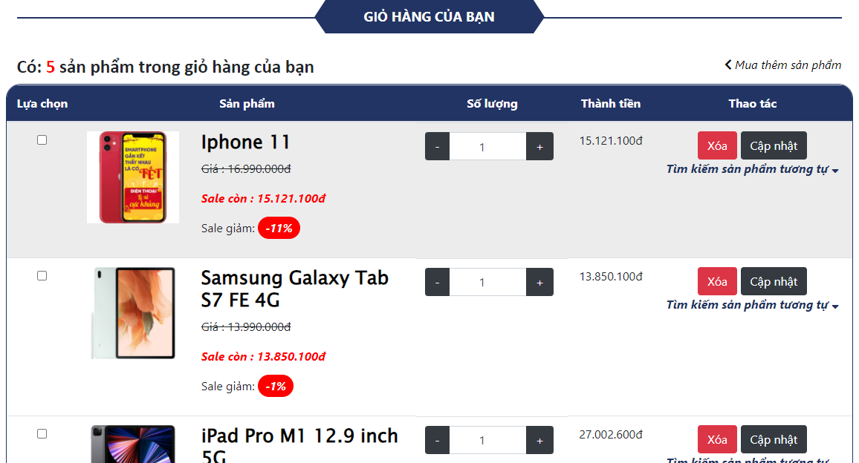
Result - User

Slide 12
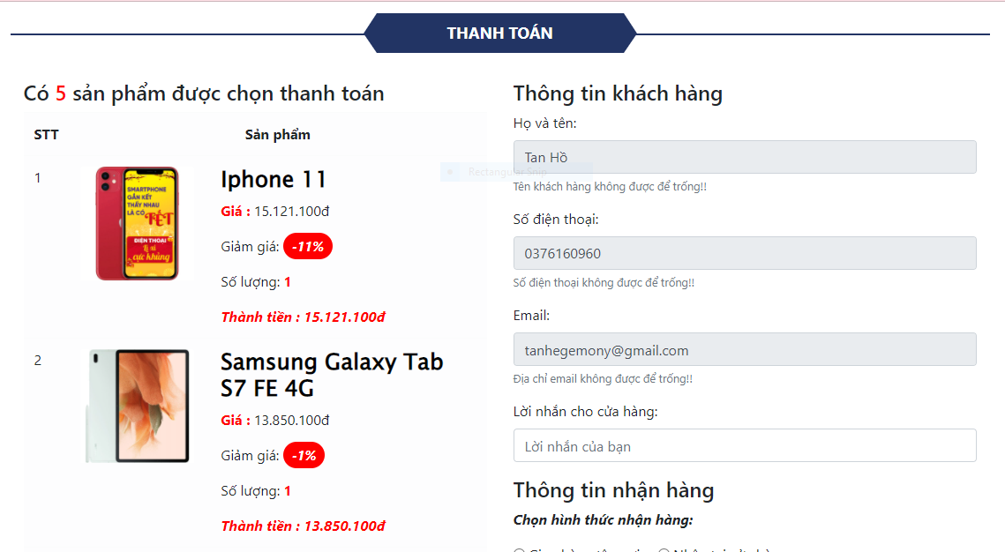
Result - User

Slide 13
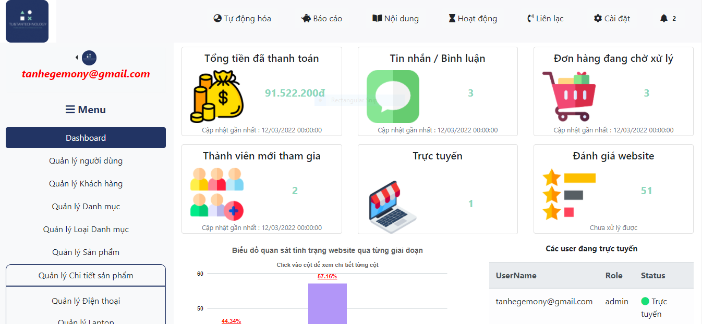
Result - Admin

Slide 14
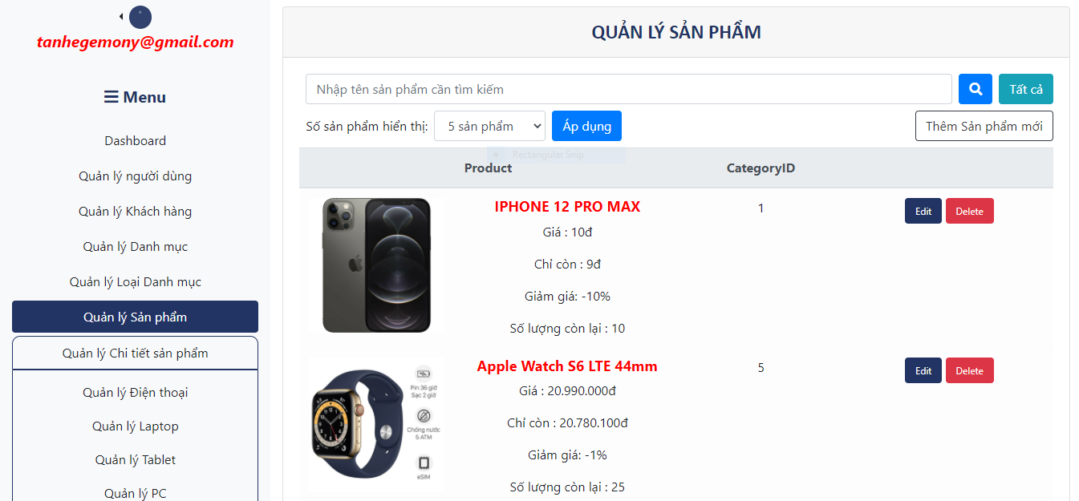
Result - Admin

Slide 15
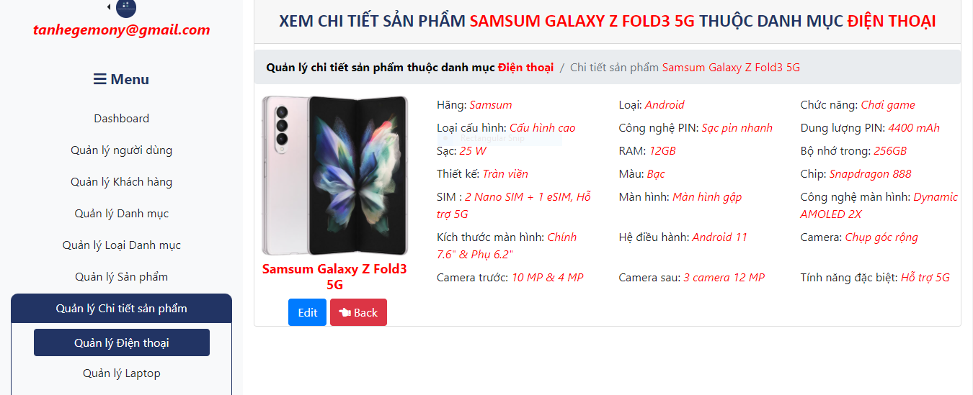
Result - Admin

Slide 16
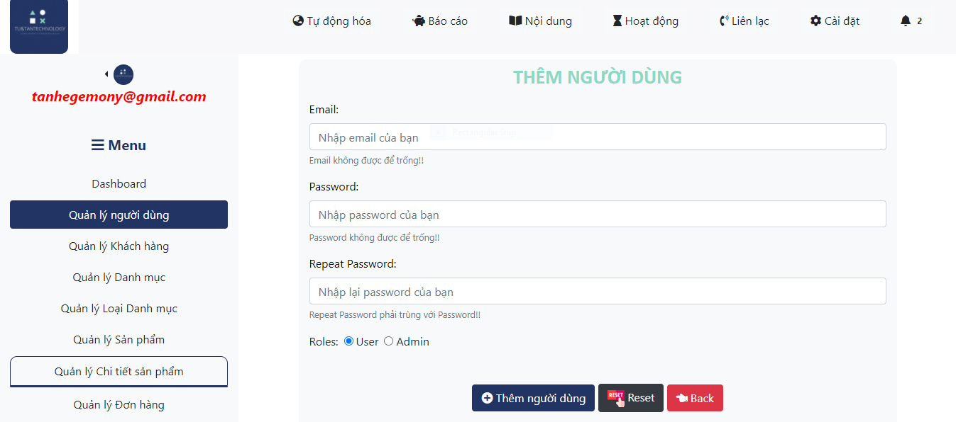
Result - Admin

Slide 17
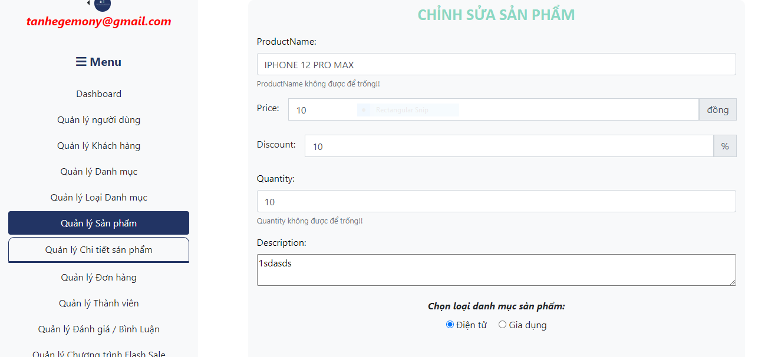
Result - Admin

Slide 18
Trình bày và giải thích

Slide 19
Hướng phát triển
Nếu có thời gian thì chúng em sẽ :
Tối ưu hóa dòng lệnh để trở nên ngắn gọn, dễ hiểu và dễ đọc.
Hoàn thành các chức năng còn lại hiện có trong website : Tư vấn, Tuyển dụng, Liên hệ, thanh toán bằng các hình thức khác trong thanh toán online,đăng nhập bằng facebook, google,..
Tìm kiếm thêm các chức năng có thể có trong một website thương mại điện tử và gia dụng để bù đắp vào website của chúng em.

Slide 20


